Slide 1
Межрегиональный фестиваль традиционных игр народов Татарстана «Uen Fest»
Учреждение: ГБУ «Таткультресурсцентр» (г.Казань)

Slide 2
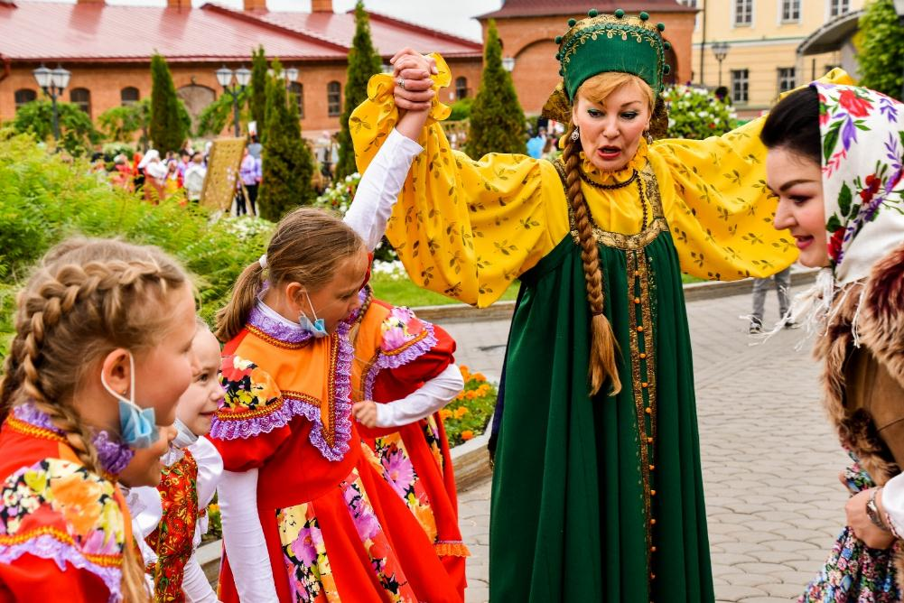
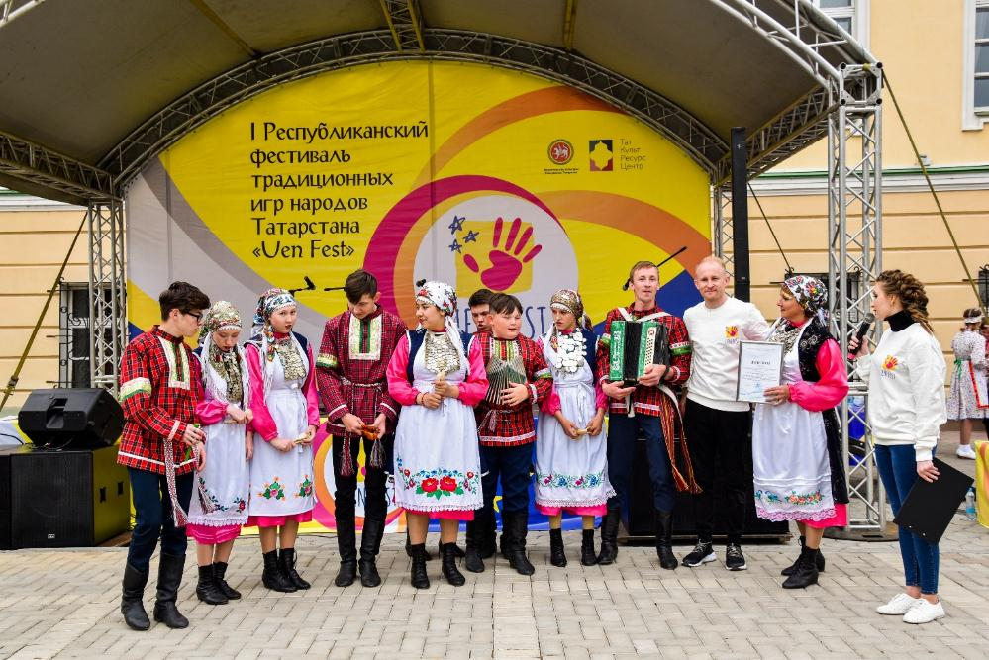
Фестиваль «Uen Fest» («Уен фест») – это масштабный проект, который проводится в целях приобщения детей к национальной культуре посредством изучения традиционных народных игр, обрядов и обычаев.
Игры важны в воспитательном процессе подрастающего поколения и укрепления единства многонационального народа.

Slide 3
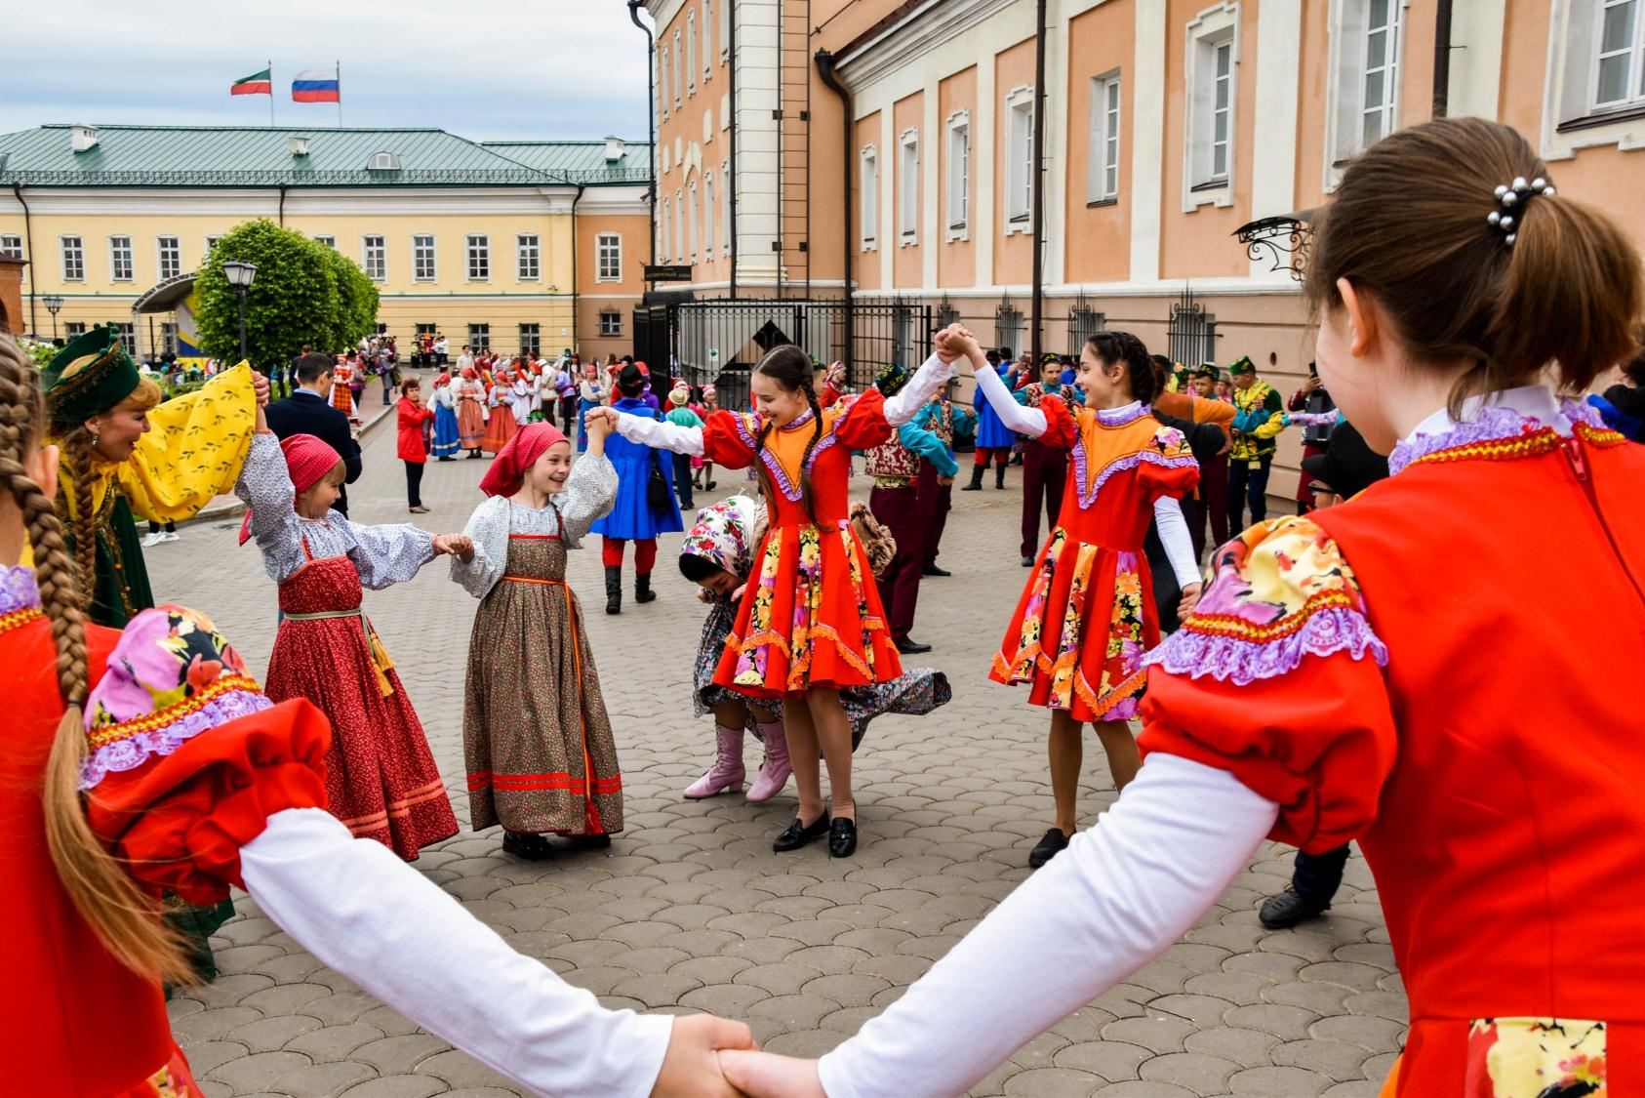

Slide 4
Цели проекта:
1) сформировать у детей и молодежи Республики Татарстан идеологию здорового и активного образа жизни через их участие в различных национальных играх и народных забавах.
2) сохранение и популяризация национальной культуры народов Республики Татарстан.

Slide 5
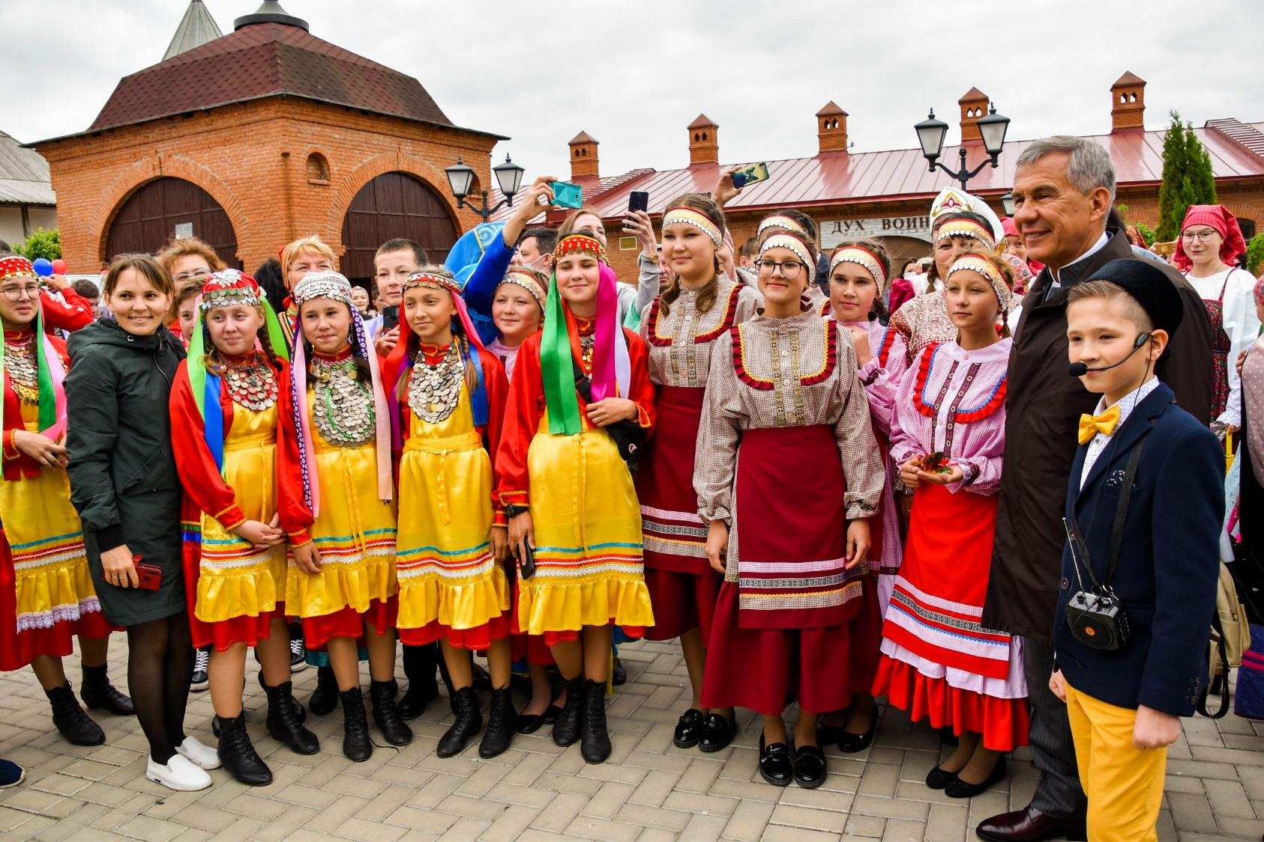

Slide 6
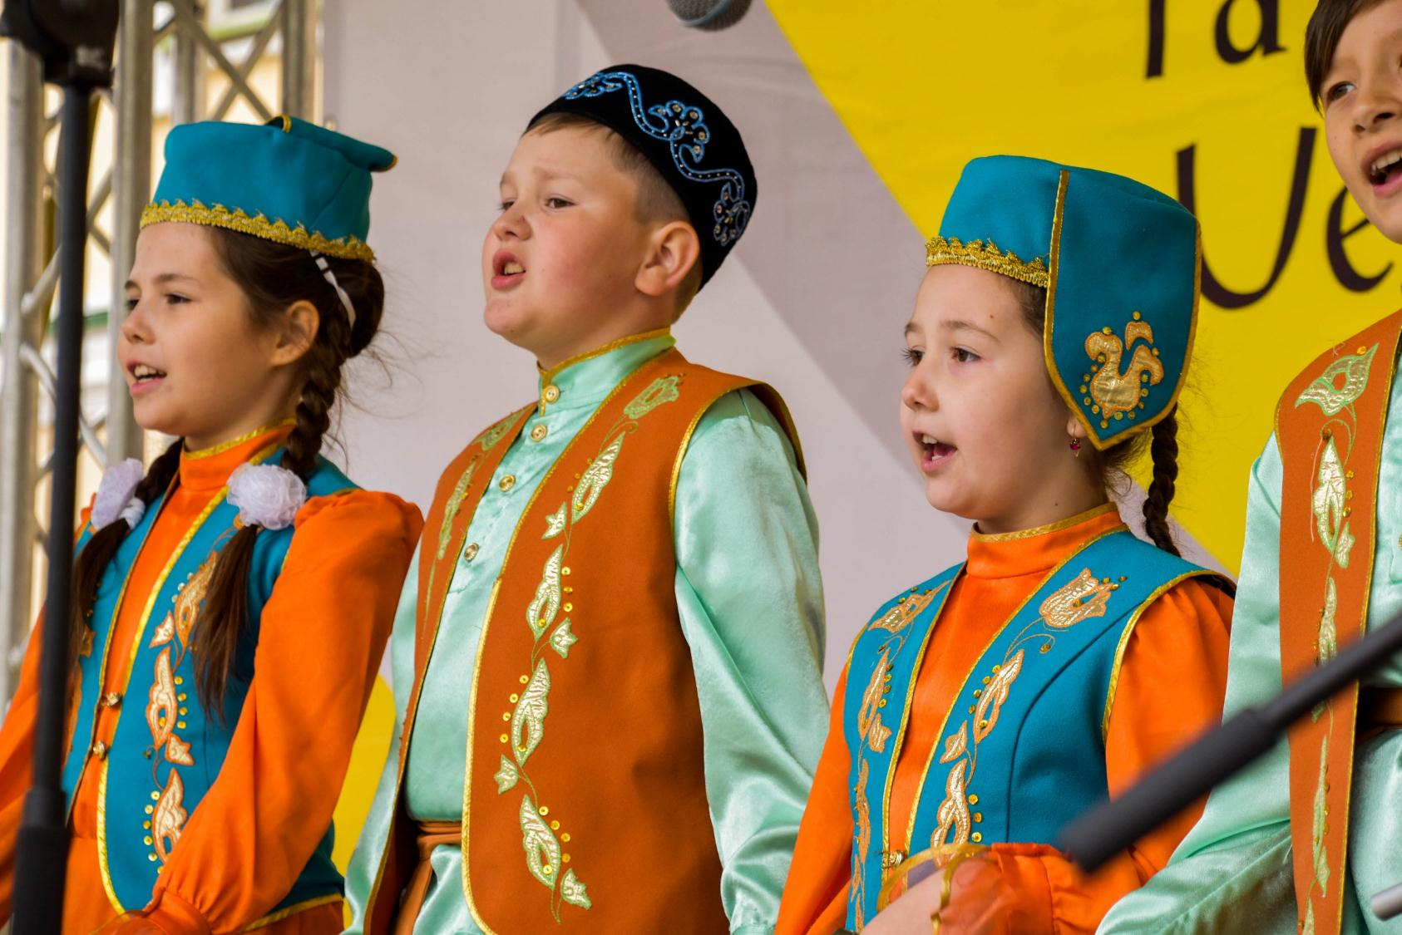

Slide 7
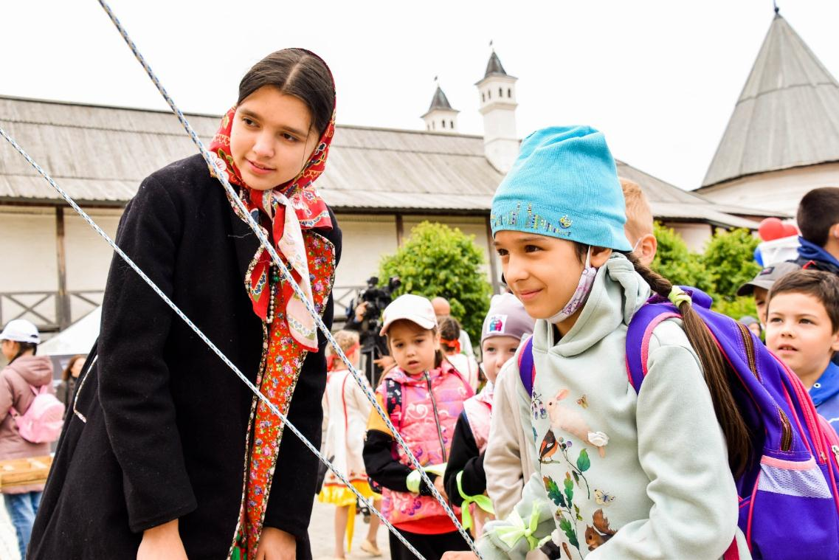
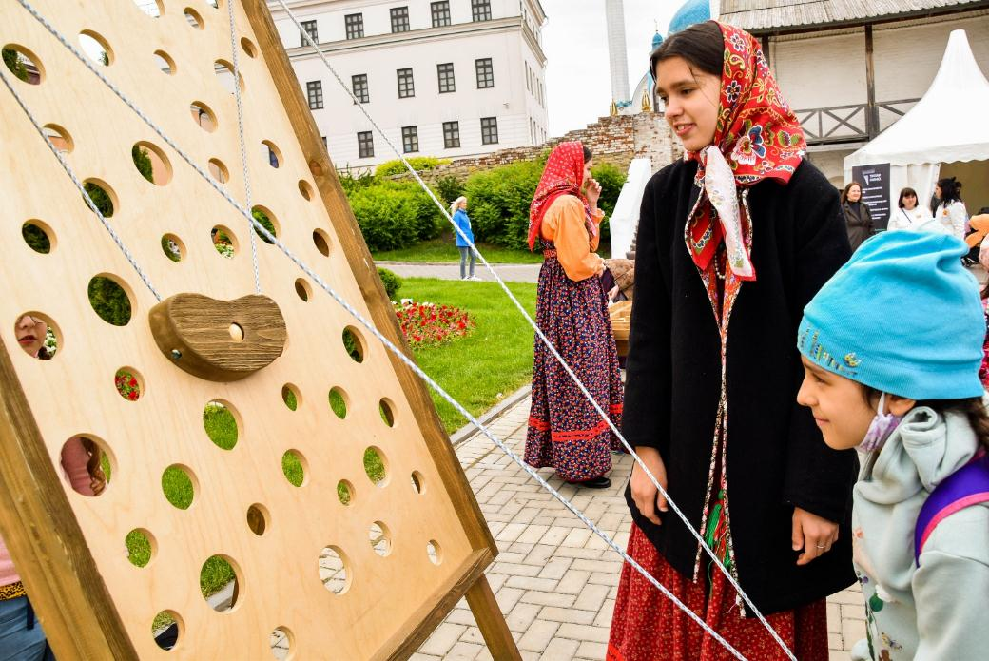

Slide 8
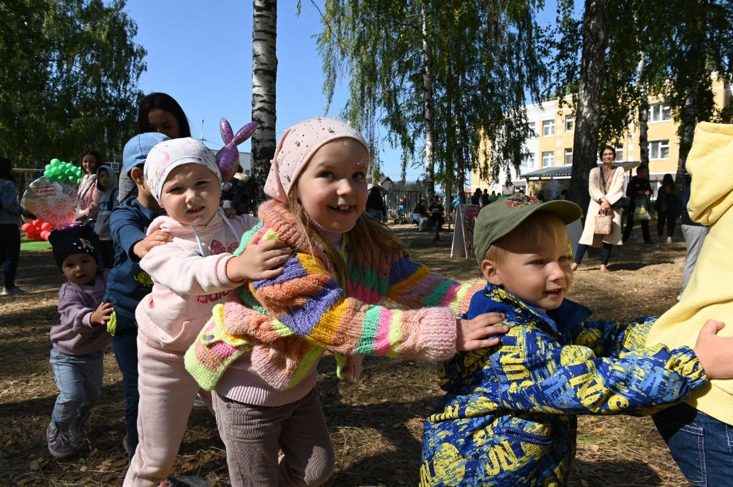
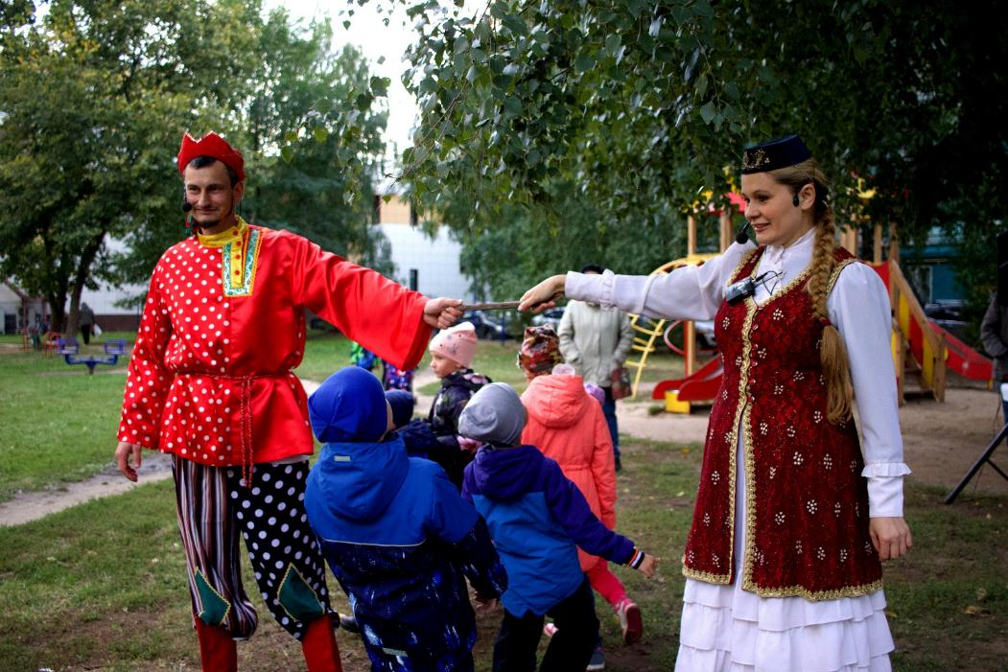
Фестиваль имеет несколько направлений:
1) проект представляет собой проведение в школах, во дворах традиционных народных игр и забав.

Slide 9
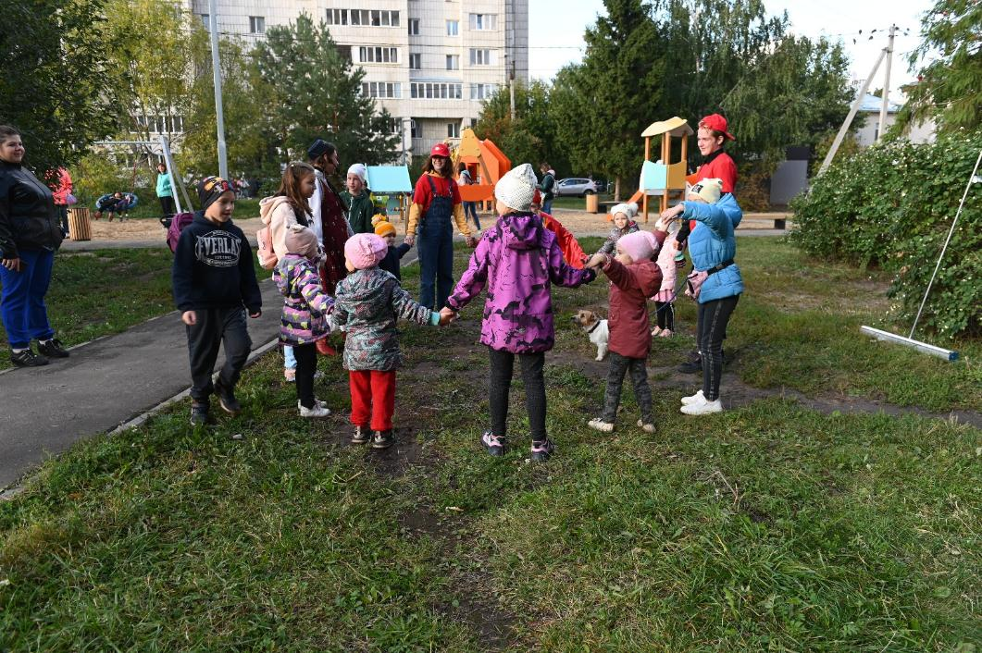
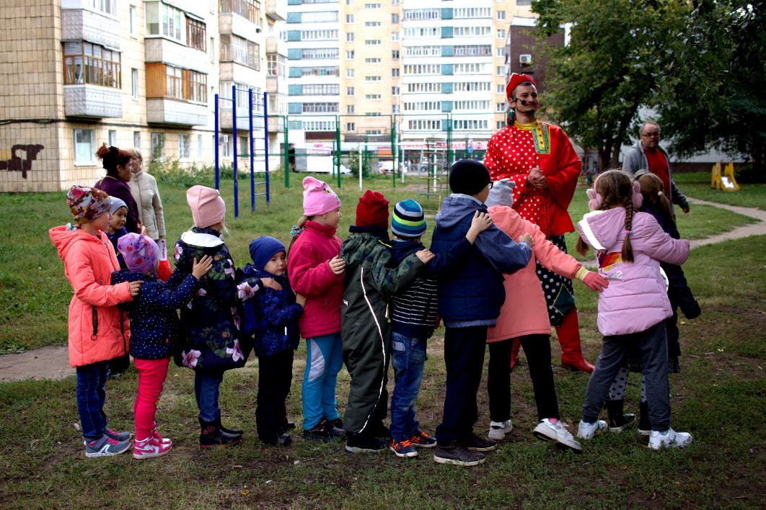
Во время мероприятия ребята знакомятся с культурой и традициями народов через музыкальное сопровождение, узнают о многообразии старинных игр, истории их появления, учатся в них играть.

Slide 10
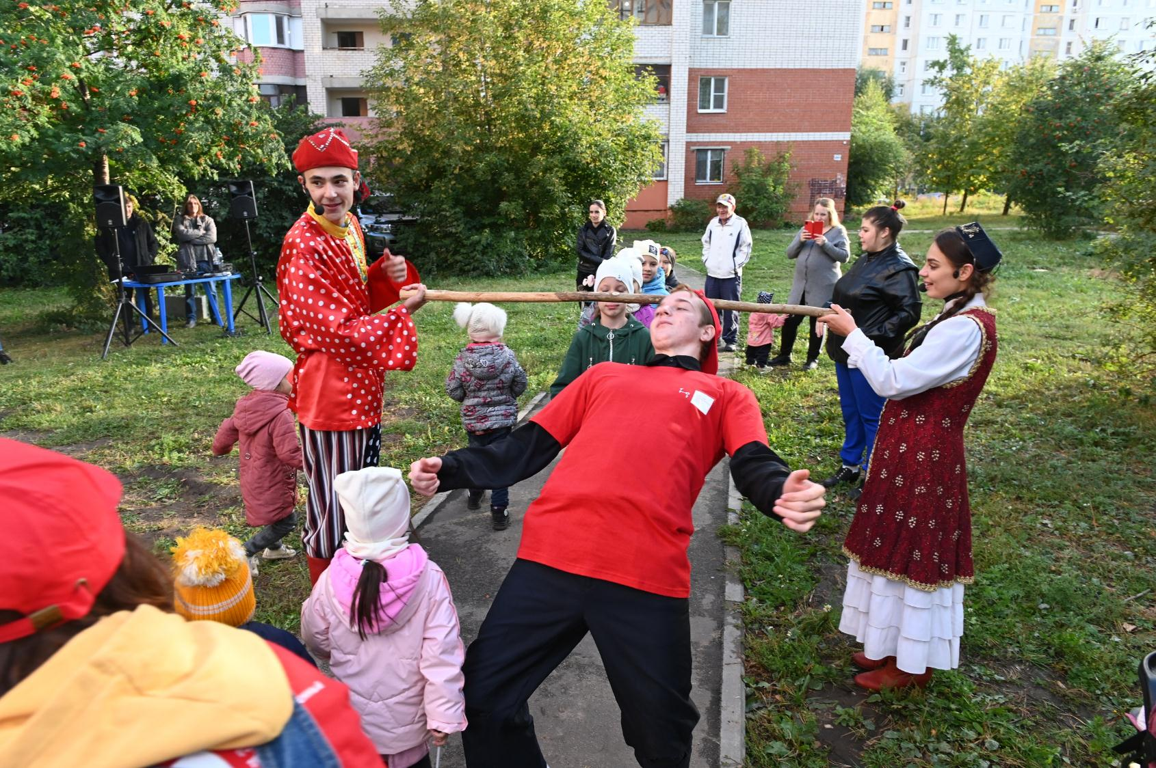

Slide 11
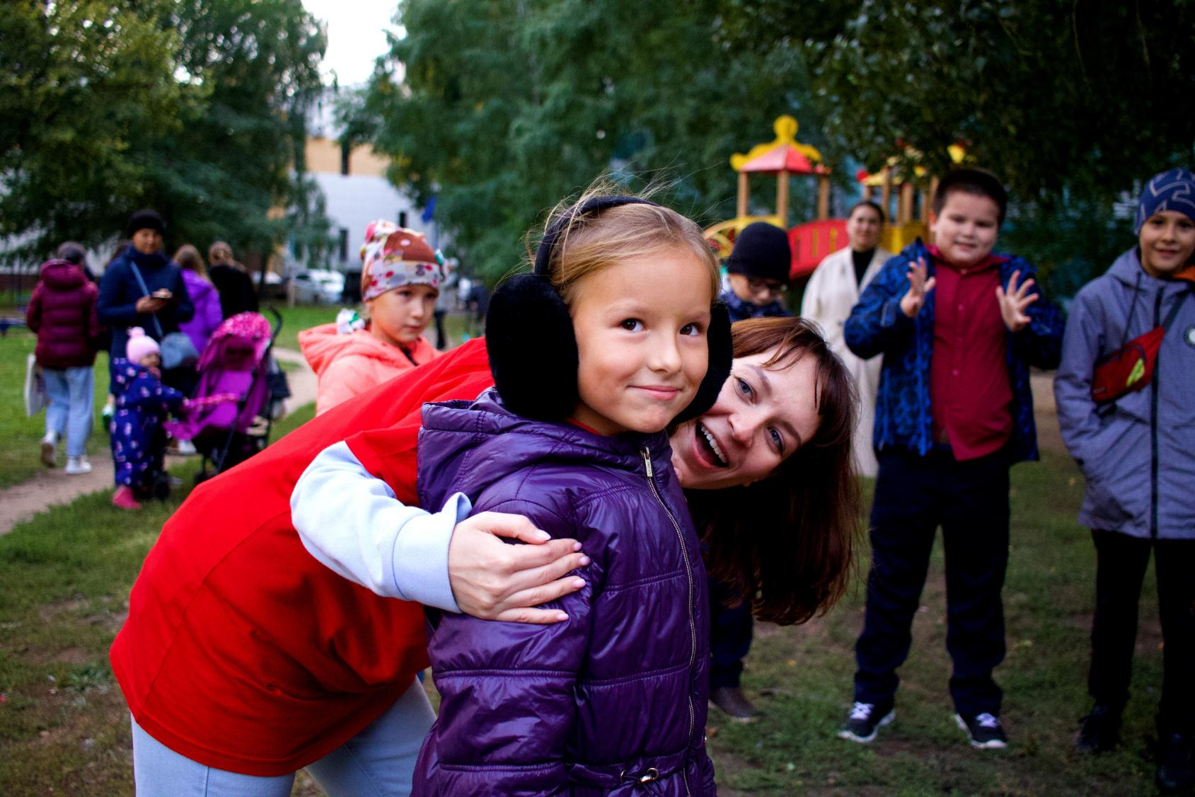

Slide 12
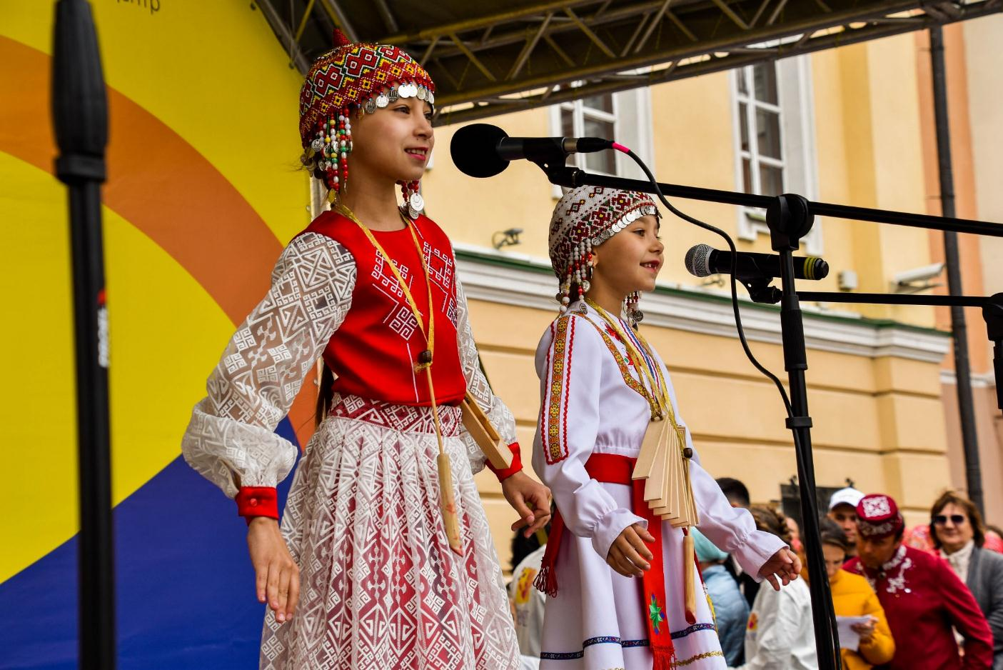
2) проводится Межрегиональный фестиваль традиционных игр народов Татарстана «Uen Fest».

Slide 13
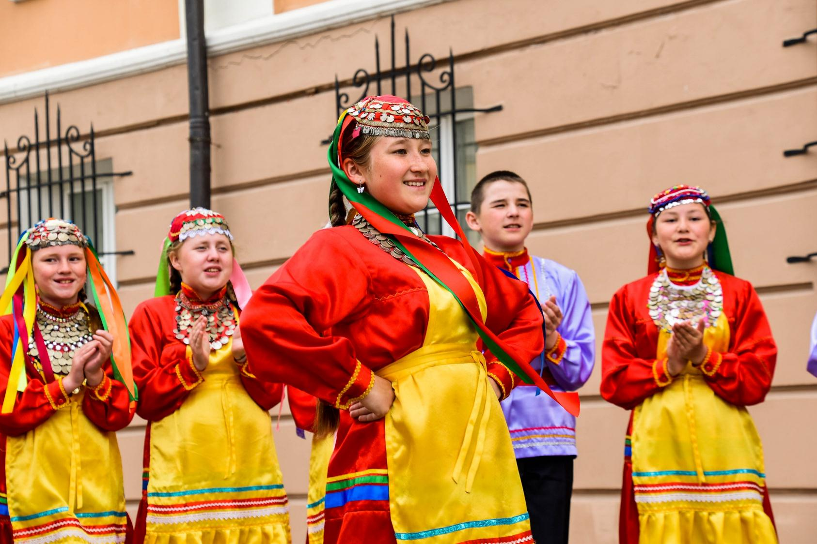

Slide 14
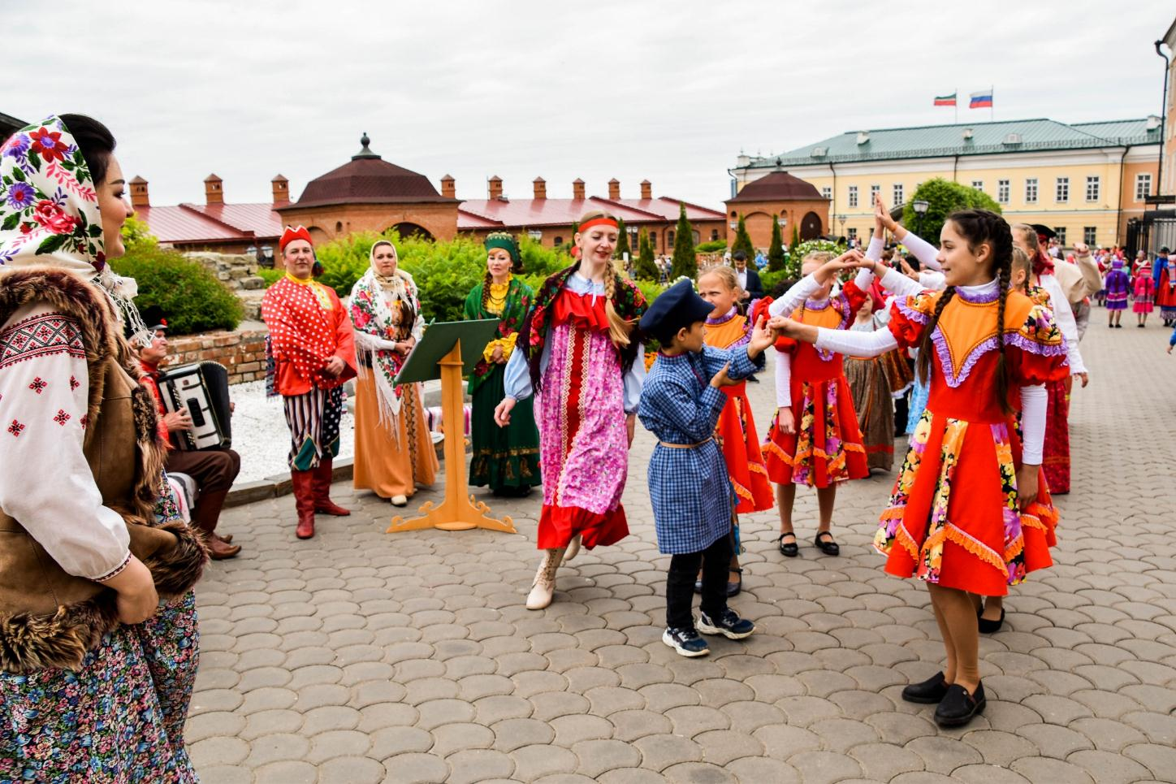
В рамках фестиваля проводится детский конкурс на презентацию традиционных народных игр.

Slide 15
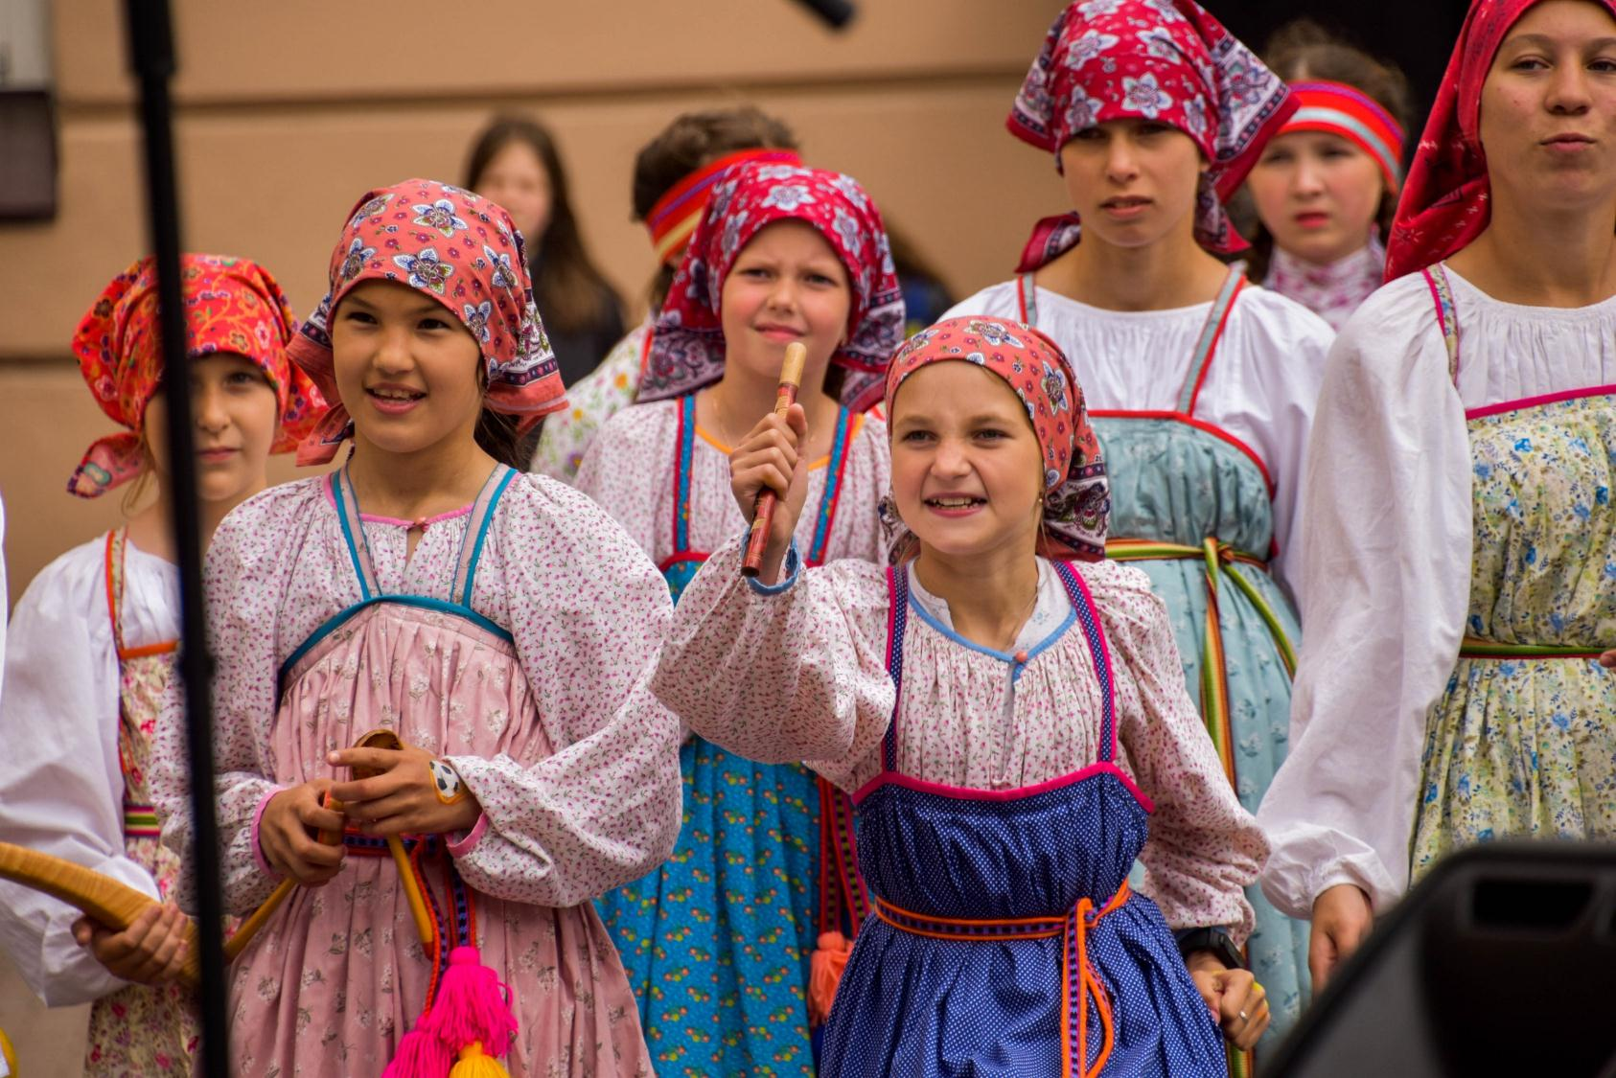

Slide 16
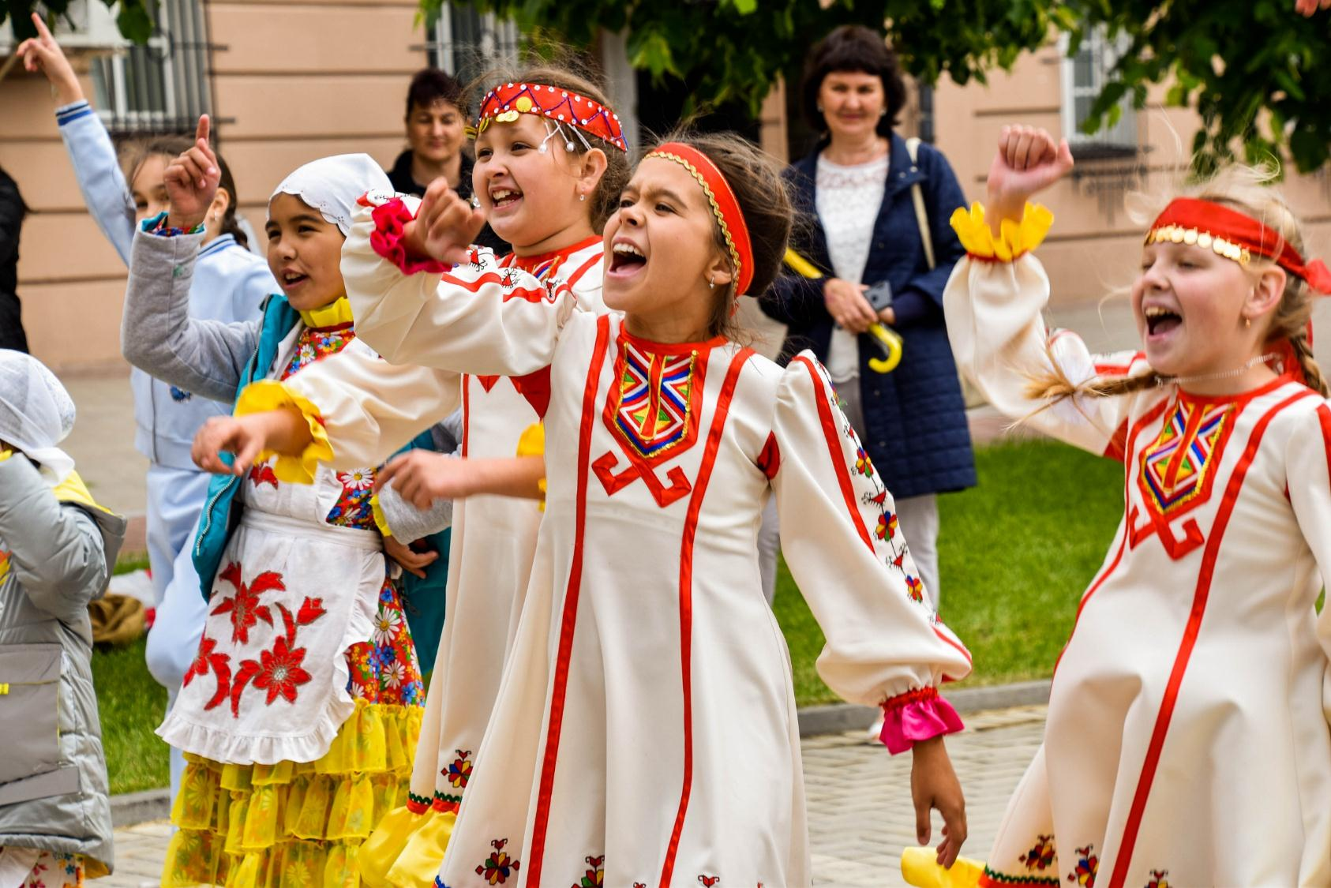

Slide 17
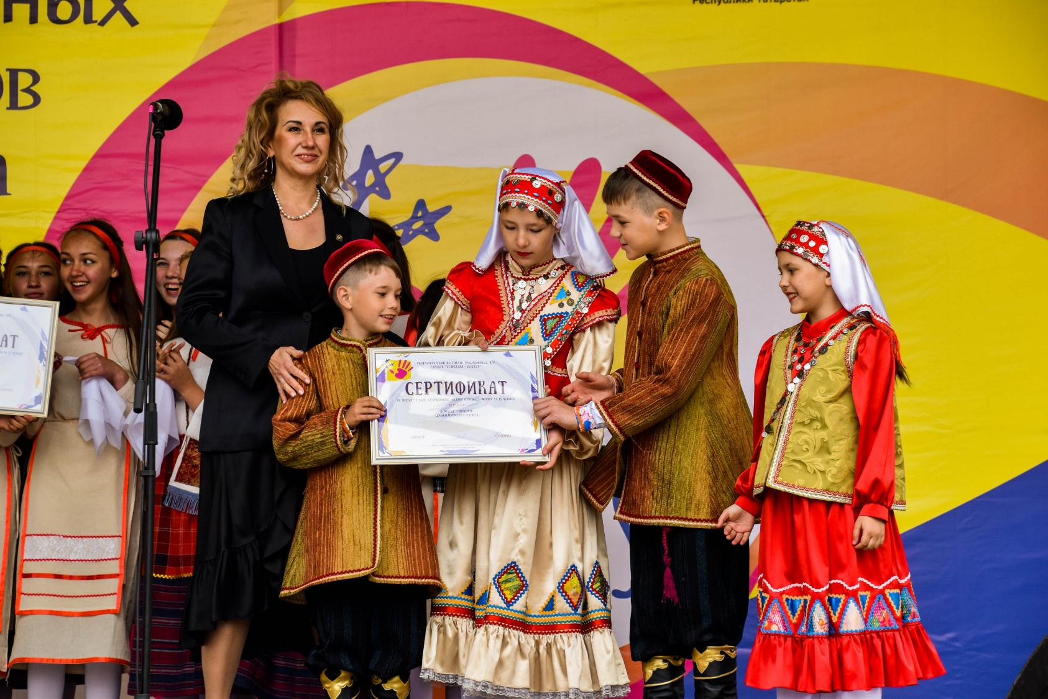

Slide 18
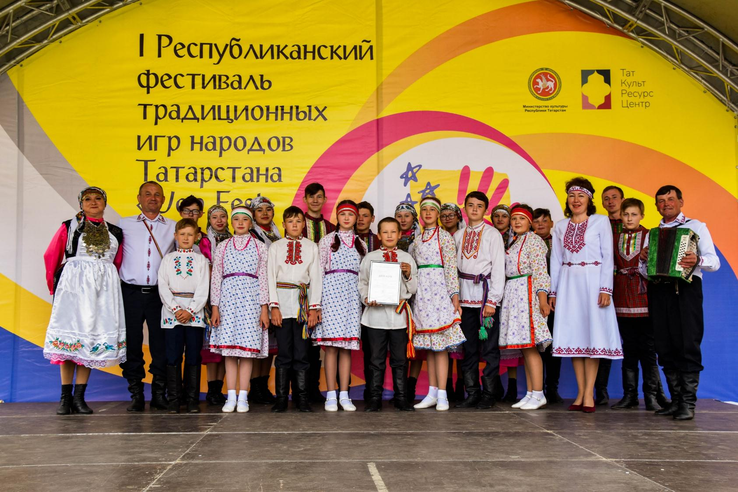

Slide 19
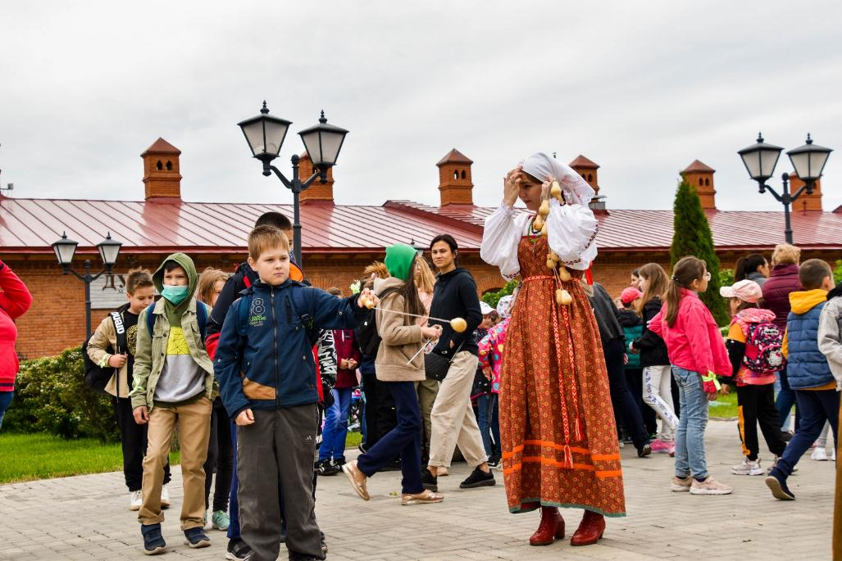
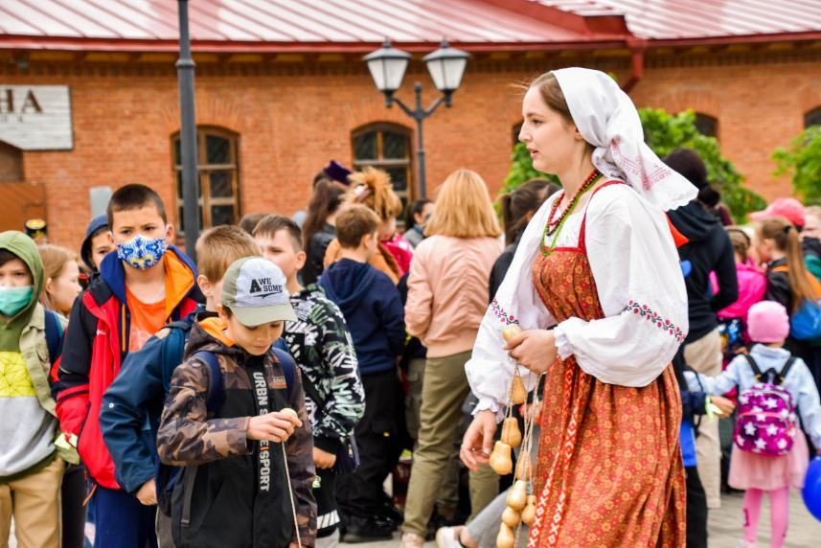
В народной педагогике игра всегда рассматривалась как одно из важнейших средств развития, воспитания, оздоровления и физического укрепления подрастающего поколения.
Игра является средством, которое разносторонне и комплексно влияет на развитие физической культуры детей и молодежи.

Slide 20
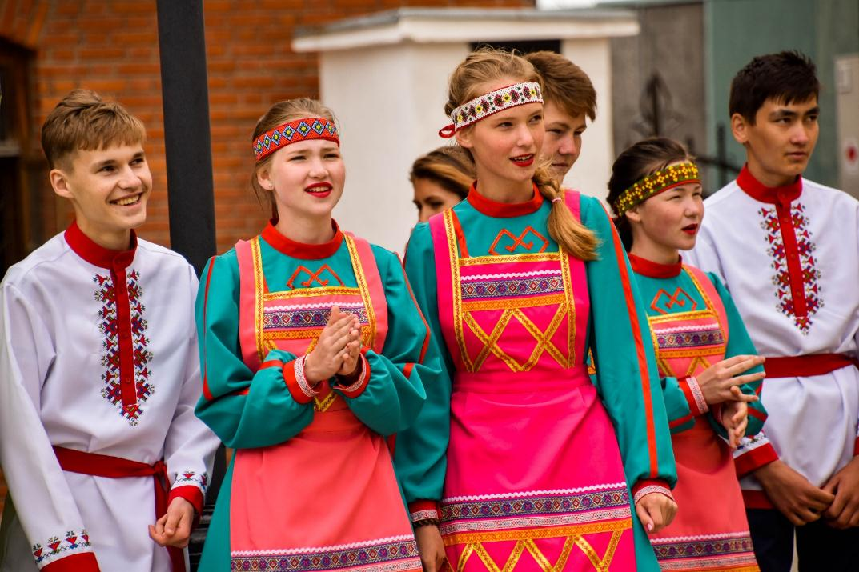
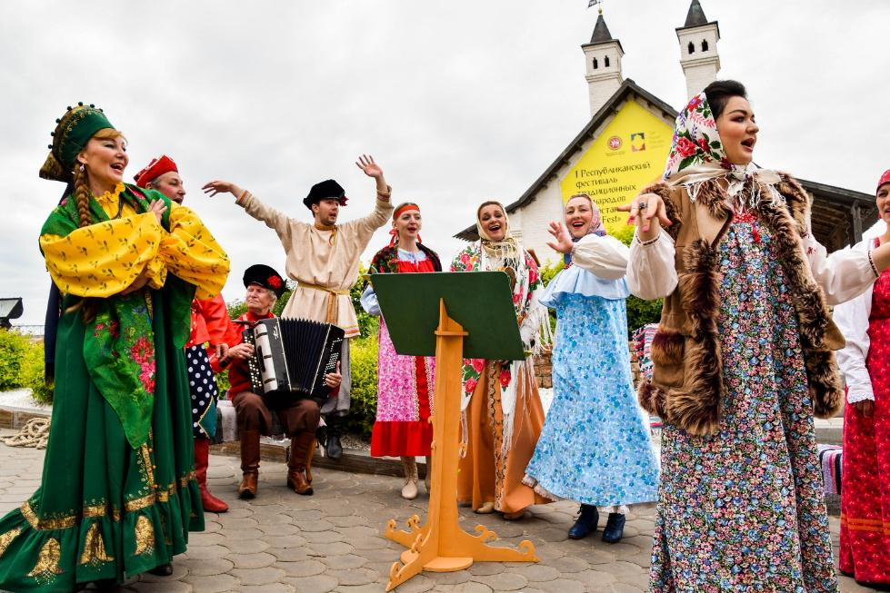
Все это богатство форм существования народной игры постепенно уходит, поэтому сейчас очень важным аспектом в работе с молодым поколением является поиск формы освоения традиционной игры, которые были бы популярны в современной молодежной среде.

Slide 21
Игры, в которые играли наши дедушки и бабушки, могут быть не менее увлекательными, чем современные компьютерные игры.

Slide 22
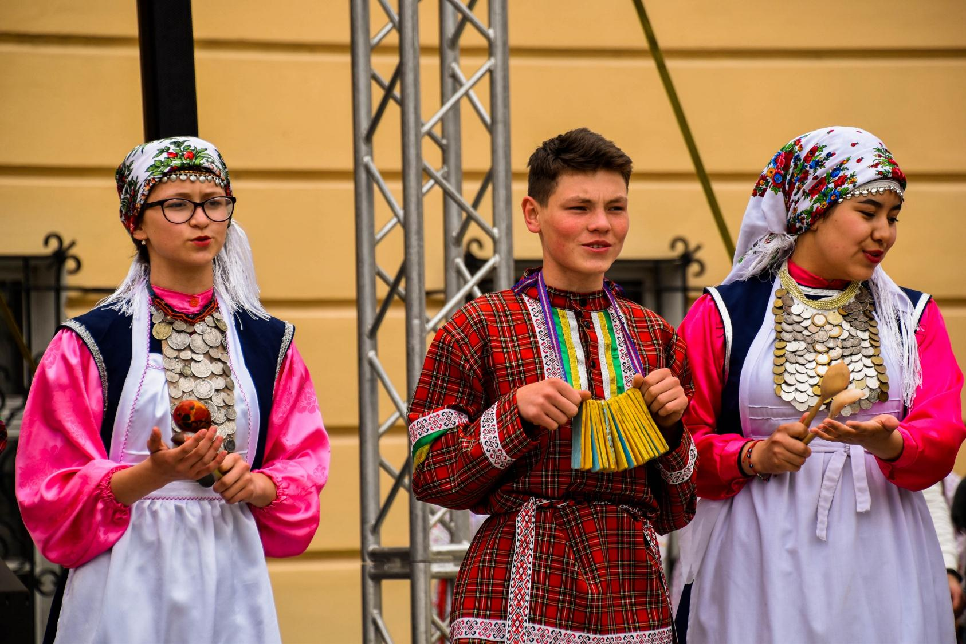

Slide 23
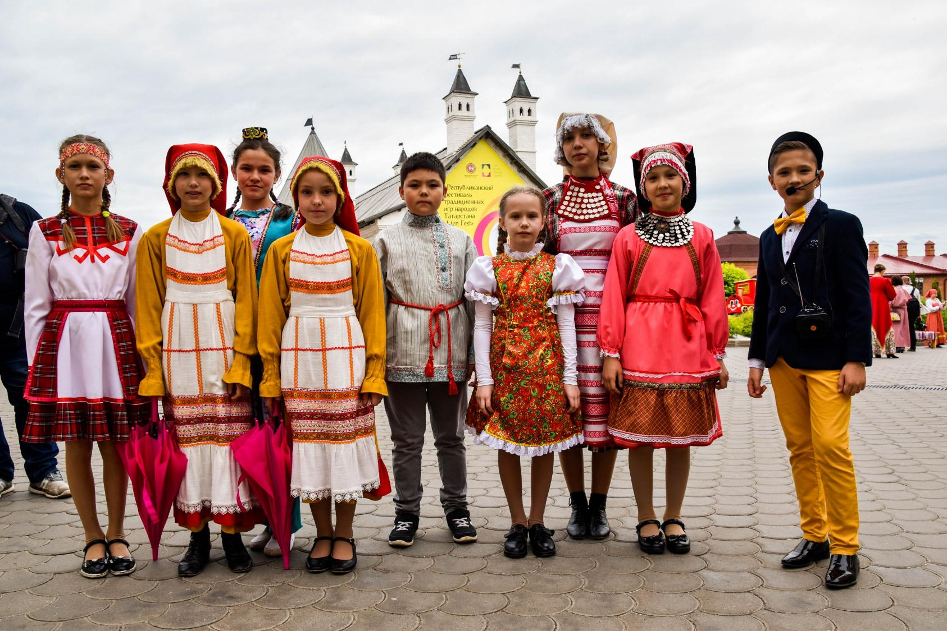

Slide 24
Спасибо за внимание!

